Slide 1
Chương 1
Nhóm 2
Tập Hợp . Logic Mệnh đề

Slide 2
Lý thuyết tập hợp
I . Một số ký hiệu và phép toán tập hợp
II. Các Quan hệ trong tập hợp
III. Nguyên lý cộng và nhân
IV. Chỉnh hợp lặp và không lặp
V. Hoán vị và tổ hợp

Slide 3
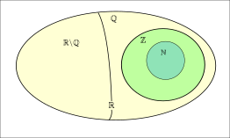
I. Một số ký hiệu và các phép toán trên tập hợp
1. Khái Niệm :
+ Tập hợp : là một tổng thể các đối tượng (được gọi là các phần tử của tập hợp) có cùng chung một tính chất chung nào đó
+ Kí hiệu : Tập hợp ký hiệu bởi chữ in hoa
Ví dụ:
+ Tập hợp các số tự nhiên quy ước là N
+ Tập hợp các số nguyên quy ước là Z
+ Tập hợp các số hữu tỉ quy ước là Q
+ Tập hợp các số thực quy ước là R

Slide 4
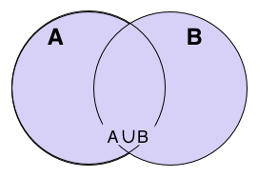
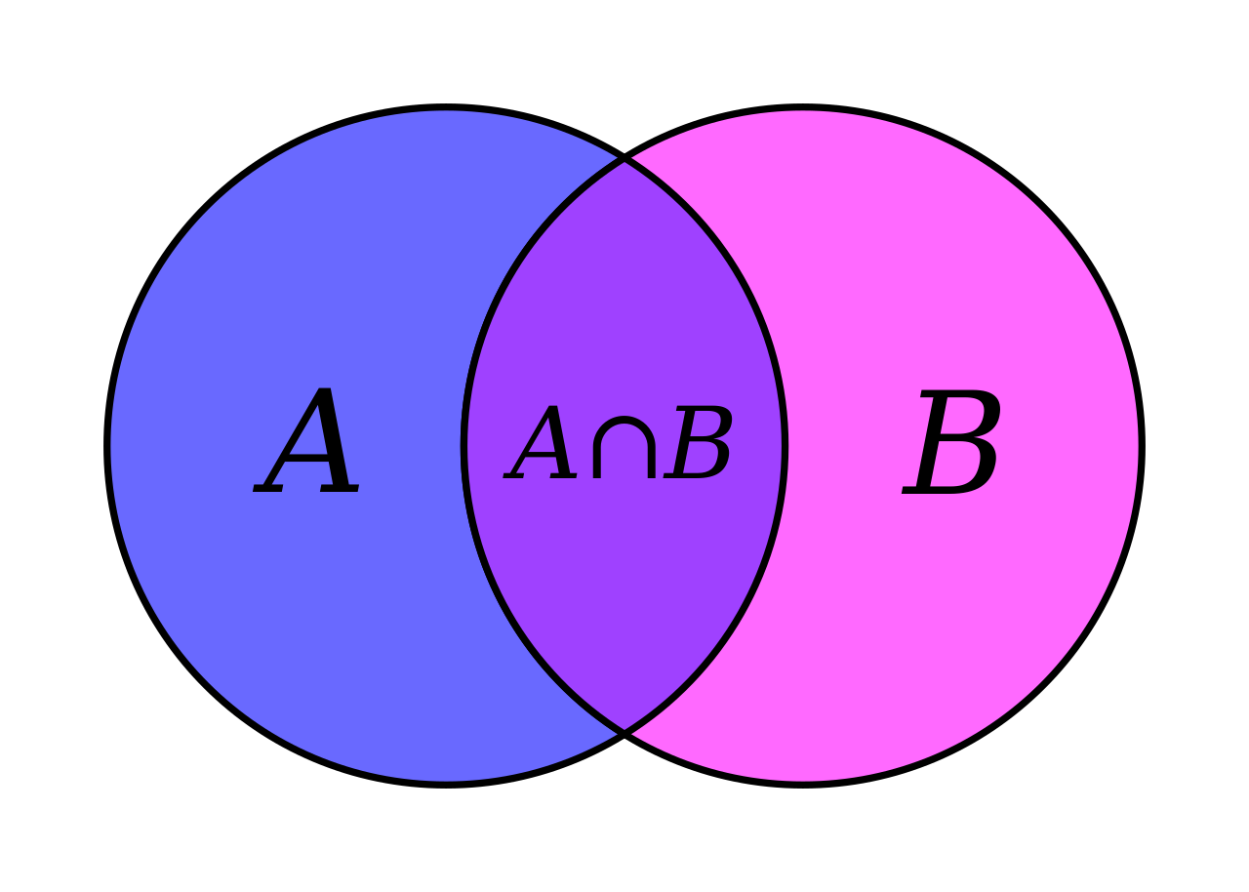
I. Một số ký hiệu và các phép toán trên tập hợp
2. Các phép toán cơ bản
+ Phép hợp:
Định nghĩa: Tập hợp C gồm các phần tử thuộc A hoặc thuộc B gọi là hợp của A và B.
Ký hiệu: A ∪ B
A ∪ B = {x | x ∈ A hoặc x ∈ B}
+ Phép giao :
Định nghĩa : Tập hợp C gồm các phần tử vừa thuộc A và thuộc B gọi là A giao B.
Ký hiệu : A ∩ B
A ∩ B = {x | x ∈ A và x ∈ B}

Slide 5
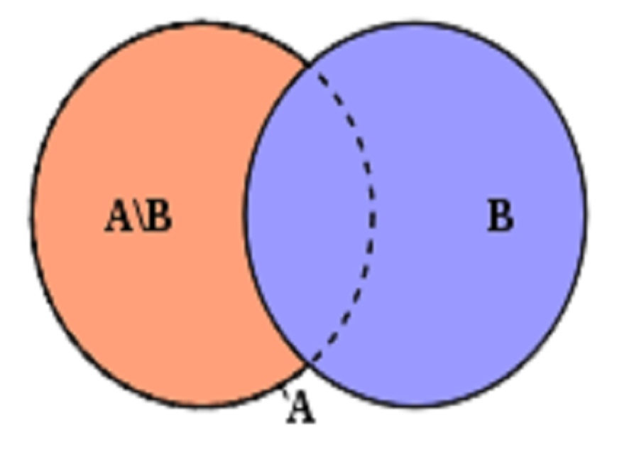
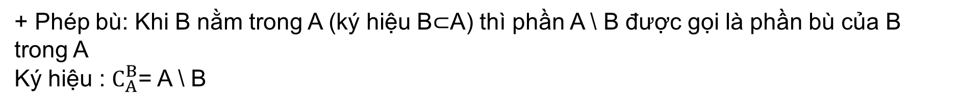
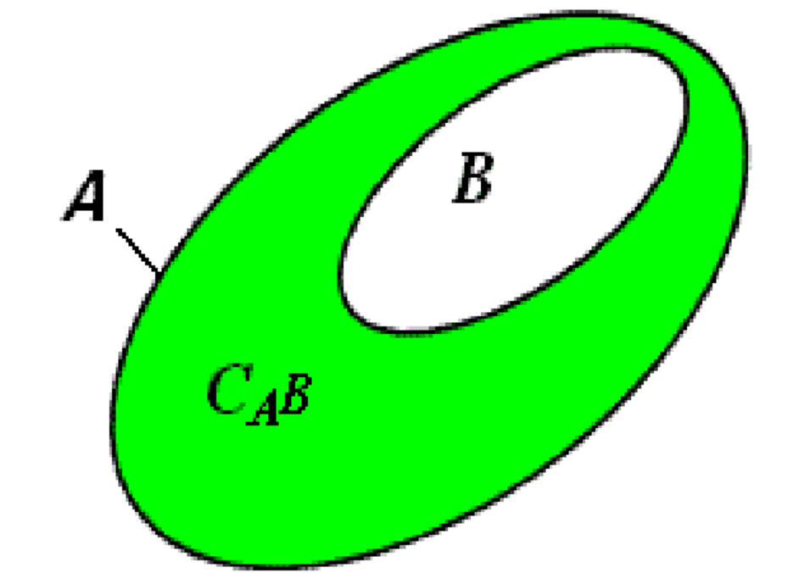
I. Một số ký hiệu và các phép toán trên tập hợp
2. Các phép toán cơ bản
+ Phép trừ: Tập hợp C gồm các phần tử thuộc A nhưng không thuộc B được gọi là hiệu của A và B.
Ký hiệu: C = A \ B
A \ B = {x | x ∈ A và x ∉ B}

Slide 6
II. Các quan hệ trong tập hợp
1. Quan hệ
+ Quan hệ : Một quan hệ 2 ngôi 𝑅 trên tập 𝑋, (𝑋),là một tập con của tích đề các 𝑋 × 𝑋.
+ Tính chất của quan hệ:
. Phản xạ: mọi phần tử có quan hệ với chính nó
Quan hệ R trên tập A gọi là phản xạ nếu ∀a∈ A, aRa
. Đối xứng: 𝑎 có quan hệ với 𝑏 kéo theo 𝑏 có quan hệ với a.
Quan hệ R trên tập A gọi là kéo∀a,b∈ A, aRb ⇒ bRa
. Kéo theo: 𝑎 có quan hệ với 𝑏 và 𝑏 có quan hệ với 𝑐 kéo theo 𝑎 có quan hệ với c
Ví dụ: X= {1,2,3,4}
𝑎, 𝑏 ∈ 𝑋, 𝑎 có quan hệ 𝑅 đối với 𝑏 nếu 𝑎 chia hết cho 𝑏
R(𝑋) = { (1,1) , (2,1) , (2,2) , (3,1) , (3,3 ), (4,1 ), (4,2) , (4,4)}
🡺 Tính chất phản xạ, kéo theo, nhưng không có đối xứng.

Slide 7
II. Các quan hệ trong tập hợp
2. Quan hệ tương đương và phân hoạch
+ Quan hệ tương đương: là một quan hệ có đủ ba tính chất : phản xạ , đối xứng và kéo theo
+ Lớp tương đương:
Một quan hệ tương đương trên tập hợp sẽ chia tập hợp thành các lớp tương đương
+ Hai phần tử thuộc cùng một lớp có quan hệ với nhau
+ Hai phần tử khác lớp không có quan hệ với Nhau
+ Các lớp tương đương phủ kín tập hợp ban đầu
+ Phân hoạch:
Là một họ các lớp tương đương (các tập con khác rỗng) của một tập hợp
Đặt 𝐴𝑖 ={ 𝑎 ∈ 𝑋 𝑎 ≡ 𝑖 (𝑚𝑜𝑑 𝑘)} , 𝑖 = 0,1, … , 𝑘 − 1
𝐴0, 𝐴1, … , 𝐴𝑘−1 tạo thành một phân hoạch của X

Slide 8
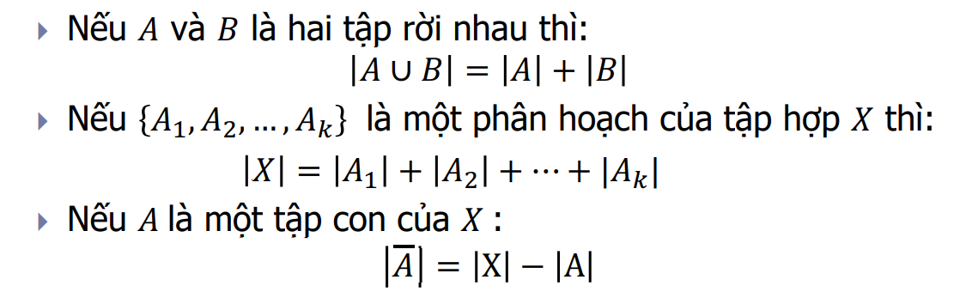
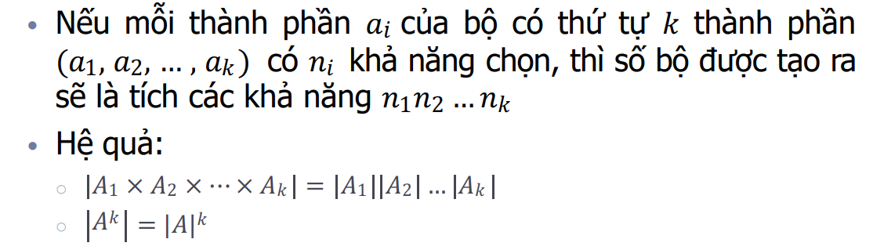
Bài toán : Giả sử một công việc được thực hiện theo một trong hai phương án (hướng, trường hợp, khả năng) A hoặc B. Phương án A có thể thực hiện theo n cách. Phương án B có thể thực hiện theo m cách. 🡺 Tìm số cách hoàn thành.
III. Nguyên lí cộng và nhân
Số cách
Nguyên lí với tập hợp
Ví dụ
Nguyên lí cộng
m+n cách
Có 8 hoa hồng khác nhau và 6 hoa cúc khác nhau.Hỏi có bn cách chọn 1 bông hoa?
Nguyên lí nhân
m * n cách
Có bao nhiêu cách đặt tên cho 1 em bé mới sinh ra ?

Slide 9
Chỉnh hợp lặp :
Một chỉnh hợp lặp chập k của n phần tử là một bộ có thứ tự gồm k thành phần,lấy từ n thành phần đã cho. Các thành phần có thể được lặp lại.
🡺 Theo nguyên lý nhân, số chỉnh hợp lặp chập k của n phần tử là n^k.
VD:
Tập X = { 1;2;3;4 } .Tìm số cách lấy ra 2 phần từ ? ( có thể lặp lại)
- k = 2 , n = 4
Phần tử 1 có 4 cách chọn
Phần từ 2 có 4 cách chọn
=> Số cách chọn là : 4.4 = 4^2 = n^k.
IV. Chỉnh hợp
lặp và
không lặp

Slide 10
Chỉnh hợp không lặp :
Một chỉnh hợp không lặp chập k của n phần tử là một bộ có thứ tự gồm k thành phần, lấy từ n thành phần đã cho. Các thành phần không được lặp lại.
🡺 Theo nguyên lý nhân, số chỉnh hợp không lặp chập k của n phần tử là
n(n-1)….(n-k+1).
VD:
Từ n=5 chữ số ( 1,2,3,4,5) .
Tính số số nguyên dương có k=4 chữ số (các số không trùng lặp nhau)
🡺 N = 5.4.3.2 = n(n-1)…(n-k+1).
IV. Chỉnh hợp
lặp và
không lặp

Slide 11
V. Hoán vị và tổ hợp

Slide 12
1.Hoán Vị
+ Định nghĩa: Ta gọi một hoán vị của 𝑛 phần tử là một cách xếp thứ tự các phần tử đó .
+ Một hoán vị của 𝑛 phần tử là một trường hợp riêng của chỉnh hợp không lặpkhi 𝑘 = 𝑛 o Số hoán vị của n phần tử là 𝑛. 𝑛 − 1 … 2.1 = 𝑛!.
VD : Một đoàn khách du lịch dự định tham quan bảy địa điểm A , B , C , D , E , G và H ở Hà Nội. Họ đi thăm quan theo một thứ tự chẳng hạn B→A→C→E→D→G→H. Mỗi cách chọn thứ tự các địa điểm tham quan trên là một hoán vị của tập {A,B,C,D,E,G,H}. Có tất cả 7 ! = 5040 cách.

Slide 13

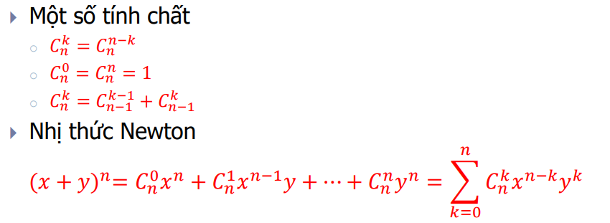
2.Tổ Hợp
Định nghĩa : Một tổ hợp chập 𝑘 của 𝑛 phần tử là một bộ không kể thứ tự gồm 𝑘 thành phần khác nhau lấy từ 𝑛 phần tử đã cho. Kí hiệu:
Ví dụ: Cho S = {1,2,3,4}. Tìm C(4,2) Ta có C(4,2) = 6 tương ứng với 6 tập con {1,2}, {1,3}, {1,4}, {2,3}, {2,4}, {3,4}.

Slide 14
Bài Tập Vận dụng
TẬP HỢP
Cho các tập hợp:
A : Tập các sinh viên ở cách xa trường không quá 1km.
B : Tập các sinh viên đang trên đường tới trường học.
Hãy mô tả các tập hợp A ∩ B; A ∪ B; A − B; B − A.

Slide 15
Bài tập vận dụng
Quan hệ
Bài 1: Cho A = {1, 2, 3, 4, 8}, B = {1, 2, 3, 4}. Liệt kê tất cả các phần tử của A x B có quan hệ R, trong đó (a, b) ∈ R nếu và chỉ nếu :
a) a > b
b) a là ước của b
c) a là bội của b

Slide 16
Bài tập vận dụng
Nguyên lý cộng và nhân
Bài 1: Một sinh viên có thể chọn bài thực hành máy tính từ một trong ba danh sách tương ứng có 23, 15 và 19 bài. Bài 2: Người ta có thể ghi nhãn cho những chiếc ghế trong một giảng đường bằng một chữ cái và một số nguyên dương không vượt quá 100. Bằng cách như vậy, nhiều nhất có bao nhiêu chiếc ghế có thể được ghi nhãn khác nhau.

Slide 17
Bài Tập Vận dụng
Chỉnh hợp lặp và không lặp
Bài 1. Biển đăng kí ô tô có 6 chữ số và 2 chữ cái đầu tiên trong 26 chữ cái (không dùng chữ O và I ). Hỏi số ô tô được đăng kí nhiều nhất là bao nhiêu?
Bài 2 : Trong buổi hợp gồm 12 người. Hỏi có bao nhiêu cách chọn một chủ tọa và một thư ký?

Slide 18
Bài tập vận dụng
Hoán vị và tổ hợp
Bài 1: Có năm chữ số được viết bởi đúng 5 chữ số 1, 2, 3, 4 và 5 trong đó ba chữ số đầu là ba chữ số lẻ, hai chữ số sau là hai chữ số chẵn?
Bài 2: Một tổ gồm 8 nam và 6 nữ. Có bao nhiêu cách chọn 1 nhóm 5 người mà trong đó có đúng 2 nữ?

